Slide 1


QG STUDIO
答辩汇报
汇报人：蔡健雄
汇报时间：2024年4月29日

Slide 2
1
项目简介
2
设计思路
答辩目录
3
牛
功能介绍
Directory
4
项目亮点
5
感想

Slide 3
1
项目简介

Slide 4
项目简介
背景:数字货币成为越来越多人的支付方式选择，一个安全高效，功能丰富的资金管理网站可以更好地满足用户的需求，可以让用户更好地管理自己的资金，确认资金明细。
项目简介
目的:设计一个资金管理网站可以让用户更好地管理企业和个人的资金流动.
设计思路
功能介绍
重要性:可以方便用户和企业对企业的管理,让资金流动的操作更加容易.
项目亮点
基本情况和特点:用户登录资金管理系统后可以进行有关企业群组的操作,包括管理企业群组的人员,设置企业群组的描述信息等等,还可以对资金进行管理,包括支出,收款等等,这些功能可以让用户的支付更加安全高效.
感想

Slide 5
2
设计思路

Slide 6
设计思路
有关项目所具备的功能,用户在这个网站可以进行的操作
系统模块
项目简介
设计思路
设计不同用户可以在网站的操作,,不同用户在网站可以进行的操作是不同的
功能介绍
整个项目设计
用户模块
项目亮点
感想
资金模块
设计用户对于资金可以进行的操作.

Slide 7
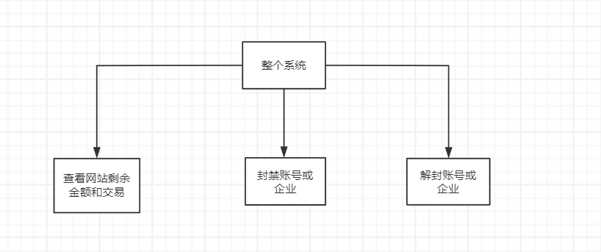
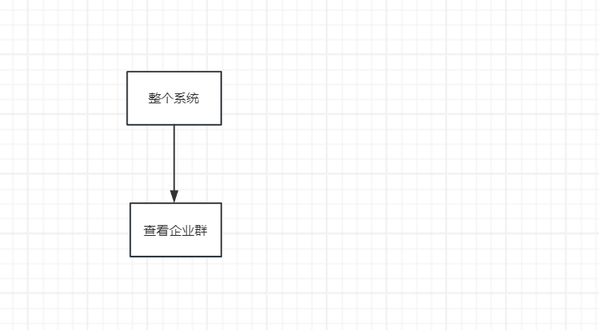
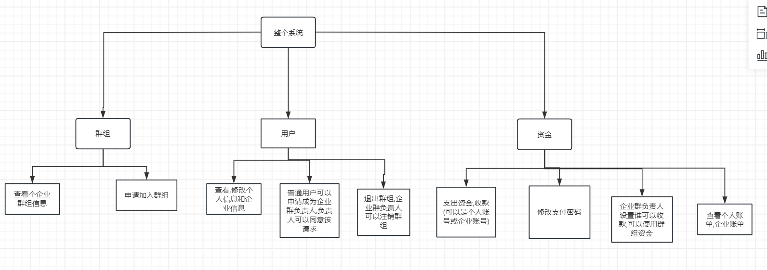
设计思路
思维导图
普通用户和企业负责人
网站管理员
游客
项目简介
设计思路
功能介绍
项目亮点
感想

Slide 8
3
功能介绍

Slide 9
功能介绍
网站管理员
项目简介
封禁功能,管理员在表单输入要封禁的账号后,提交后,服务器将user表对应账号的bannedState修改为0,解封功能与之相反
设计思路
功能介绍
查看网站余额,服务器将user表所有个人资金金额和enterprise表所有企业资金加起来后展示在前端页面
项目亮点
感想
游客
查看企业功能,服务器从表enterprise获取公开的企业的相关数据,包括企业名,企业人数,企业工作方向,然后展示在前端的一个表格中

Slide 10
功能介绍
修改个人信息
修改密码
项目简介
申请加入企业群组
申请成为群负责人
设计思路
用户
修改群信息
功能介绍
退出群组,注销企业群组
项目亮点
查看个人资金,查看所属企业资金,软件总资金
感想
查看可以和不可以使用群资金的用户
设置或修改支付密码,
发起个人,企业支付
退款,收款,查看账单

Slide 11
4
项目亮点

Slide 12
项目亮点
在进行支付操作的时候需要检测使用的设备ip是否与注册该账号时使用的设备ip一样,如果不一样会弹出对话框,用户需要在对话框向注册时的手机号发送短信验证码,然后在对话框的表单中输入手机收到的短信验证码,如果正确,才会弹出进行支付的对话框,否则不允许支付
项目简介
设计思路
功能介绍
项目亮点
网站管理员封禁用户或者企业时会停止用户在进行的一切操作.
在用户登录的页面中设计函数setInterval(),每一秒会向服务器发送请求,请求获取用户是否被封禁的信息,即bannedState的值,如果网站管理员将某个用户封禁,那么这个用户保存在数据库user表中的bannedState的值就会被修改为0,函数setInterval()获取到bannedState的值后,判断bannedState的值是否为0,如果为0,将会立即将用户的页面跳转到一个显示用户已被封禁的页面,让用户不能再使用这个账号
感想

Slide 13
项目亮点
项目简介
向手机发送短信验证码
在进行修改支付密码等比较重要的操作时,需要进行一个身份验证,服务器会随机生成一个四位数的验证码,然后将这个验证码保存到session中,修改session存活时间,阿里云会通过设备向用户手机发送这个短信验证码,用户获取到这个验证码后,在前端页面输入这个验证码提交修改的数据后,服务器再从session中获取出这个验证码,判断存储的验证码和用户输入的验证码是否一致,如果一致,才允许用户进行该操作.如果不一致,则要向用户提示验证码错误
设计思路
功能介绍
项目亮点
感想

Slide 14
5
感想

Slide 15
感想
总的来说，这个系统可以帮助企业管理群组和资金，提供了完整的用户管理和资金管理功能，有助于提高组织的效率和财务管理水平。完成这个考核,既有艰辛,也有欢乐,艰辛的是需要许多时间来投入,欢乐的是看到自己的代码行数不断得增长,完成每一个功能的成就感,此次过程也是意义非凡.
项目简介
设计思路
改进方向
功能介绍
1.对于在网络应用和服务之间传递身份信息和其他相关信息,可以使用jwt技术来使得身份验证和信息交换变得简单而高效,同时因为不需要存储会话信息,也可以使服务器的负载更轻
项目亮点
感想
2.企业群组内有聊天室和私聊功能,能更方便用户与用户之间的交流,建立交流的桥梁

Slide 16


感谢聆听
Thanks for listening

